Slide 1
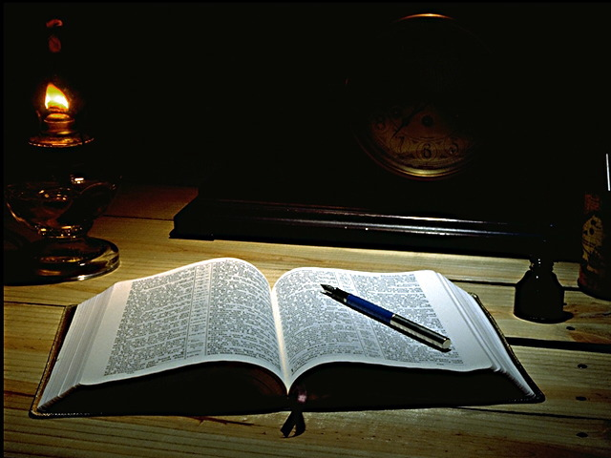
Cómo preparar
mensajes bíblicos?
Por
pr Javier Holm

Slide 2
2 Timoteo 4:1-2 Te encarezco delante de Dios y del Señor Jesucristo, que juzgará a los vivos y a los muertos en su manifestación y en su reino, ² que prediques la palabra;

Slide 3
Características del Sermón
Cristocéntrico
Debe basarse en la Bilbia
Un solo tema por sermón
Enfocado a la necesidad de la ilgesia

Slide 4
Duración
30 a 45 minutos

Slide 5
Tipos de Sermones
Temático
Textual
Expositivo

Slide 7
Temático
Un sermón temático es aquel cuyas principales divisiones se derivan del tema con independencia del seguimiento de un texto. James Braga

Slide 8
Textual
Un sermón textual es aquel en el cual las principales divisiones se derivan de un texto consistente en un breve pasaje de las Escrituras. Cada una de estas divisiones son utilizadas a continuación como una línea de sugerencia, y el texto provee tema del sermón

Slide 9
Expositivo
Un sermón expositivo es aquel en el que se interpreta una porción mas o menos extensa de las Escrituras en relación con un tema o asunto. El grueso del material para el sermón se toma directamente del pasaje y el bosquejo consiste en una serie de ideas progresivas, centradas alrededorde aquella idea principal

Slide 10
El sermón debe tener una estructura

Slide 11
Título
Introducción
Proposición
Divisiones
Desarrollo
Ilustraciones
Aplicación
Conclusión
Recapitulación

Slide 12
Título
Es el último punto a definir
Debe ser pertinente al tema
Debe ser interesante
Debe estar en armonia con la dignidad del púltpito
Debe ser breve
Puede ser en forma de afirmación, interrogación o exclamación
Puede ser una frace seguida de una pregunta

Slide 13
Introducción
Propósito de la introducción:
Asegurar la buena voluntad del oyente
Generar interés en el tema

Slide 14
Proposición
Es una afirmación de la principal lección Espiritual.
Es fundamental ya que esta le da a la congregación el curso del sermón

Slide 15
Las divisiones
Valor de las divisiones para el predicador
Promueven la claridad de pensamiento
Promueve la unidad de pensamiento
Posibilita recordar las partes principales
Valor de las divisiones para la congregación
Clarifica los principales puntos del sermón
Ayudan a recordar los principales aspectos del sermón

Slide 16
Desarrollo
Es en este punto donde deben volcar todo el conocimiento y la investigación hecha sobre el tema central.
Las divisiones son solo el esqueleto en el cual se sontendrá todo el contenido

Slide 17
Ilustraciones
Dan claridad al sermón
Dan interés al sermón
Dan vivacidad a la verdad
Dan enfasis a la verdad

Slide 18
Cómo se usas las ilustraciones?
Usar ilustraciones adecuadas
Usar una ilustración clara
Usar ilustraciones creibles
Exponer adecuadamente los hechos de la ilustración
Deben se breves

